Slide 1
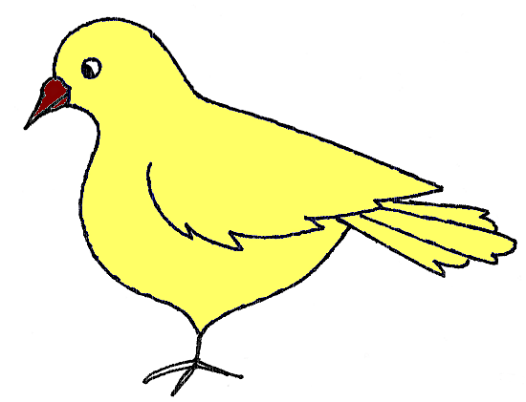


Un signe d’espérance
Une parole de vie
Une prière d’accueil
Un geste d’amour
Un projet de joie

Slide 3



Tu es mon enfant
bien aimé
Je te choisis avec joie

Slide 4


Tu es mon enfant
bien aimé
Je te choisis avec joie

Slide 7
Tu es mon enfant
bien aimé
Je te choisis avec joie

